Slide 1
Discussion Speaker : Wei Meng Lin

Slide 2
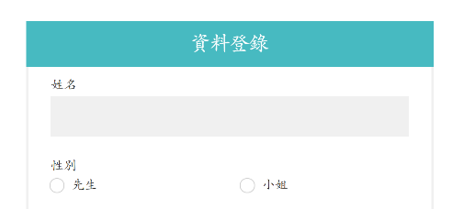
Work List
經銷商、合作醫院的訂單收件系統
在網站的網頁中，頁面設計在我要檢測的資料登入裡面，這裡方便經銷商或是合作醫院建立對應的訂單資料。
連結網址是 https://www.i-genomics.com.tw/register.php

Slide 3
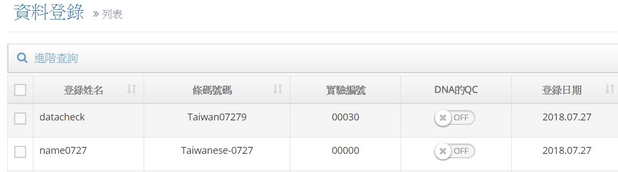
Work List
經銷商、合作醫院的訂單收件系統
使用者輸入後，在網站的後台介面中出現對應資料，管理員登入的方式是掃描QR code後直接登入，操作方式後續。
實驗夥伴在接到相應的資料後，進入到資料核對的流程。

Slide 4
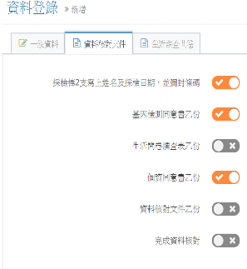
Work List
經銷商、合作醫院的訂單收件系統
資料核對的流程中，管理員依照所收到的資料，一一勾選確認。
同時，管理員可以依據收到的問卷，進入到生活調查問卷的流程。

Slide 5
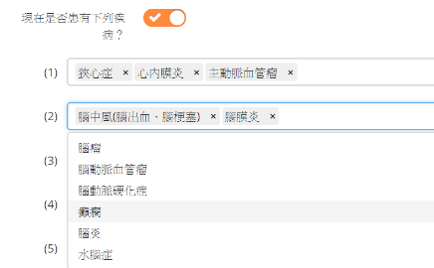
Work List
經銷商、合作醫院的訂單收件系統
生活調查問卷分成二部分，基本資料需要填入連絡電話等資料。
另一部分是問卷調查的部分，這部分會依據管理員的勾選，出現相對應的文字方塊，省下管理員輸入的時間。例如：消費者有許多的疾病病史，管理員只需要點擊相對應方塊即可。

Slide 6
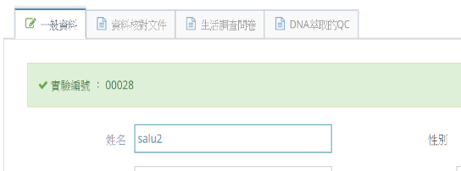
Work List
經銷商、合作醫院的訂單收件系統
管理員在完成資料核對和生活調查問卷之後，由系統自動產生實驗用流水序號，目前依前次討論，設計為5碼的數字。
實驗的編號在資料登錄的列表或是內容頁皆可以找到，方便管理員擷取。

Slide 7
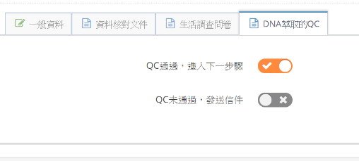
Work List
經銷商、合作醫院的訂單收件系統
接下來實驗會進入到DNA萃取的QC，這個部分需要請實驗夥伴勾選，確定後進入到下一階段，如果失敗的話，可勾選發送信件，通知總經理做樣本的調度。
DNA萃取的QC，可以在資料登錄的列表頁直接勾選，方便實驗夥伴操作。

Slide 8
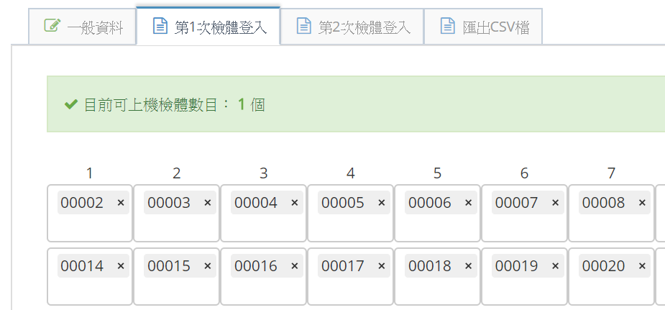
Work List
上機檢體登錄系統
實驗會繼續進行到上機的部分，這個部分是設計成96個well，每一個well可以選擇前述的樣本編號，不需手動輸入。設計是依晶方的編排，是12 * 8的方格。
使用上不管是24 sample或是96 sample，都可以依實驗夥伴的輸入，由系統判斷輸入資料的正確性。另外，系統會提示實驗夥伴，目前可以上機的樣本數目。

Slide 9
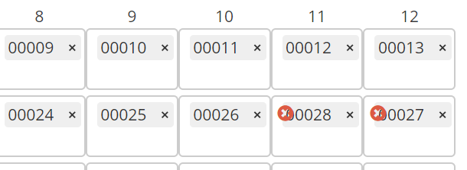
Work List
上機檢體登錄系統
在供實驗人員的輸入上，所能點選的都是通過樣本DNA萃取的QC，若是樣本數很多，設計上可以用輸入關鍵字的方式，方便實驗人員快速找到輸入值。
下圖呈現二位實驗人員輸入後，資料不一致的well，前方會有一個紅色的記號，提醒需要更改。另外，系統會寄信給這二位實驗夥伴，通知需要更改。

Slide 10
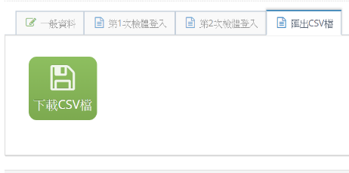
Work List
上機檢體登錄系統
比對完所有的樣本編號位置後，若都是一樣的，系統會出現可以下載CSV檔案的按鈕。
點擊時，會出現提示視窗，請實驗夥伴確認隨身碟是否已格式化。若已經格式化，可以點擊提示視窗中的儲存按鈕，直接下載。

Slide 11
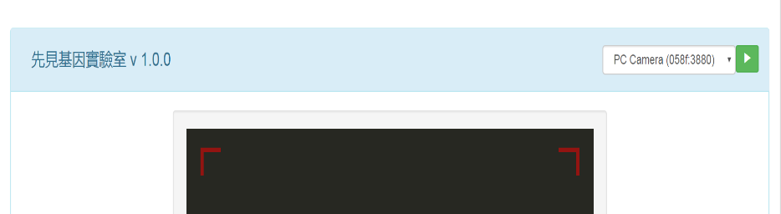
Work List
QR Code辨識與登入系統
訂單收件系統、上機檢體登錄系統都需要掃描特殊的QR Code才能登入。
QR Code登入頁面網址在 https://www.i-genomics.com.tw/qrcode.php

Slide 12
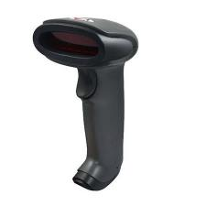
Work List
QR Code辨識與登入系統
點擊右上方的綠色執行鈕，系統會把鏡頭的影像傳輸到伺服器，由伺服器做即時的QR Code解碼，也因此，QR Code的解碼雖然可以使用條碼機來讀取，但仍先以筆電的攝影鏡頭為主。

Slide 13
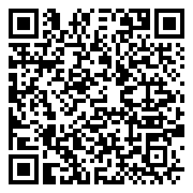
Work List
QR Code辨識與登入系統
以下是可以使用的QR Code，用任何可讀取的設備皆可登入，包括手機。
會與欽木、姀蓉、采瑩討論QR Code的保存與安全性。
另外，實驗室已訂購一輕型筆電，會在採購完成後，與相關人員交接操作事宜。

Slide 14
Thank you for this opportunity

